Slide 1
事前学習とその周辺
Kwanggle 深層学習輪講会
関西学院大学大学院 理工学研究科 情報科学専攻
徳山研究室 47021715 野口 真

Slide 2
目次
自由度の高い統計モデルの学習における困難とその解決法
自己符号化器による内部表現の学習
確率的なモデルを用いた事前学習
確定的なモデルを用いた事前学習
Product of Experts の学習法としてのCD法
おわりに

Slide 3
自由度の高い統計モデルの学習 における困難とその解決法
学習を難しくする要因
既存の解決法
新たな解決法

Slide 4
学習を困難にする要因
過学習
訓練誤差について最適化 → 凡化性能の劣化
最適化の問題
モデルの複雑化 → 局所最適解への落ち込み、鞍点での停滞
勾配消失問題（プラトー）
既存の解決策
低次元化：CNN、PCA、多層NNによる教師なし学習
損失関数の凸化：スパース最適化、カーネル法
新たな解決策：事前学習

Slide 5
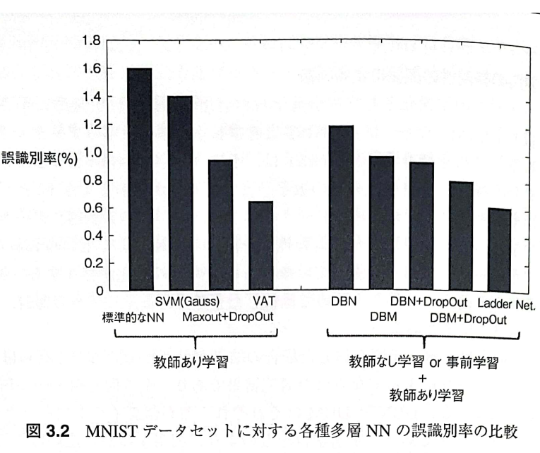
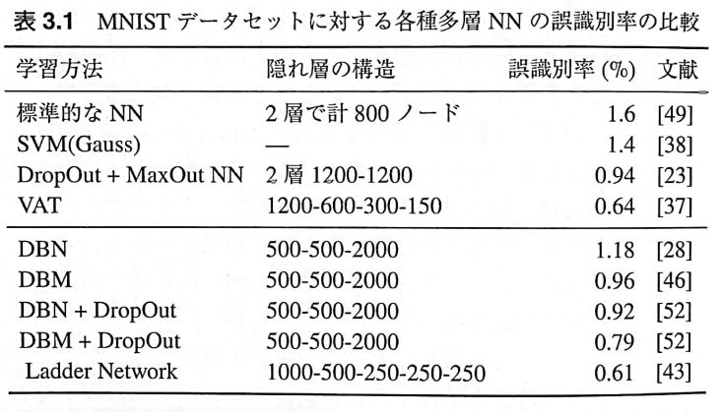
新たな解決策
事前学習の有効性(誤識別率)
事前学習なし ＞ 事前学習あり
DropOutのみ ＞ 事前学習＋DropOut
幾何的な性質を考慮するとさらに良い性能：CNN(0.23%)、Attention
置換不変設定

Slide 6
自己符号化器による内部表現の学習
自己符号化器とその損失関数の定義
層ごとの貪欲学習を用いた自己符号化器の事前学習

Slide 7
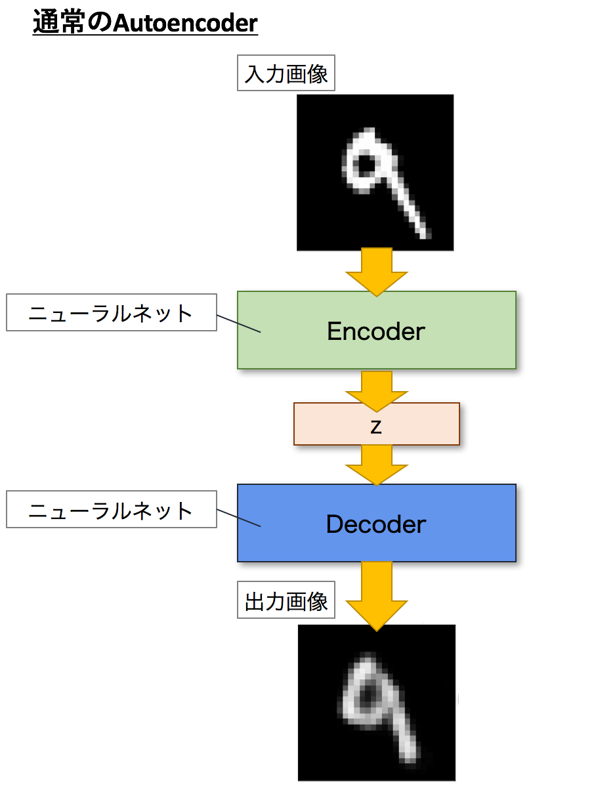

自己符号化器とその損失関数の定義
そもそも自己符号化器とは
符号化と復号化を行うNN
内部表現は低次元(隠れ層)
符号化
$h^{(1)}=sig\left(W^{\left(1\right)T}x+b^{\left(1\right)}\right)$
$h^{(l)}=sig\left(W^{\left(l\right)T}h^{(l−1)}+b^{\left(l\right)}\right)$
復号化
$h^{(L)}=f\left(x\right)∙h^{\left(L\right)}$
$\hat{x}=g\left(h^{\left(L\right)}\right)$
$x$は$m$次元、 $h^{(1)}$は$n$次元、 $W^{(1)}$ , $b^{(1)}$は$m×n行列$
符号化NN
復号化NN

Slide 8
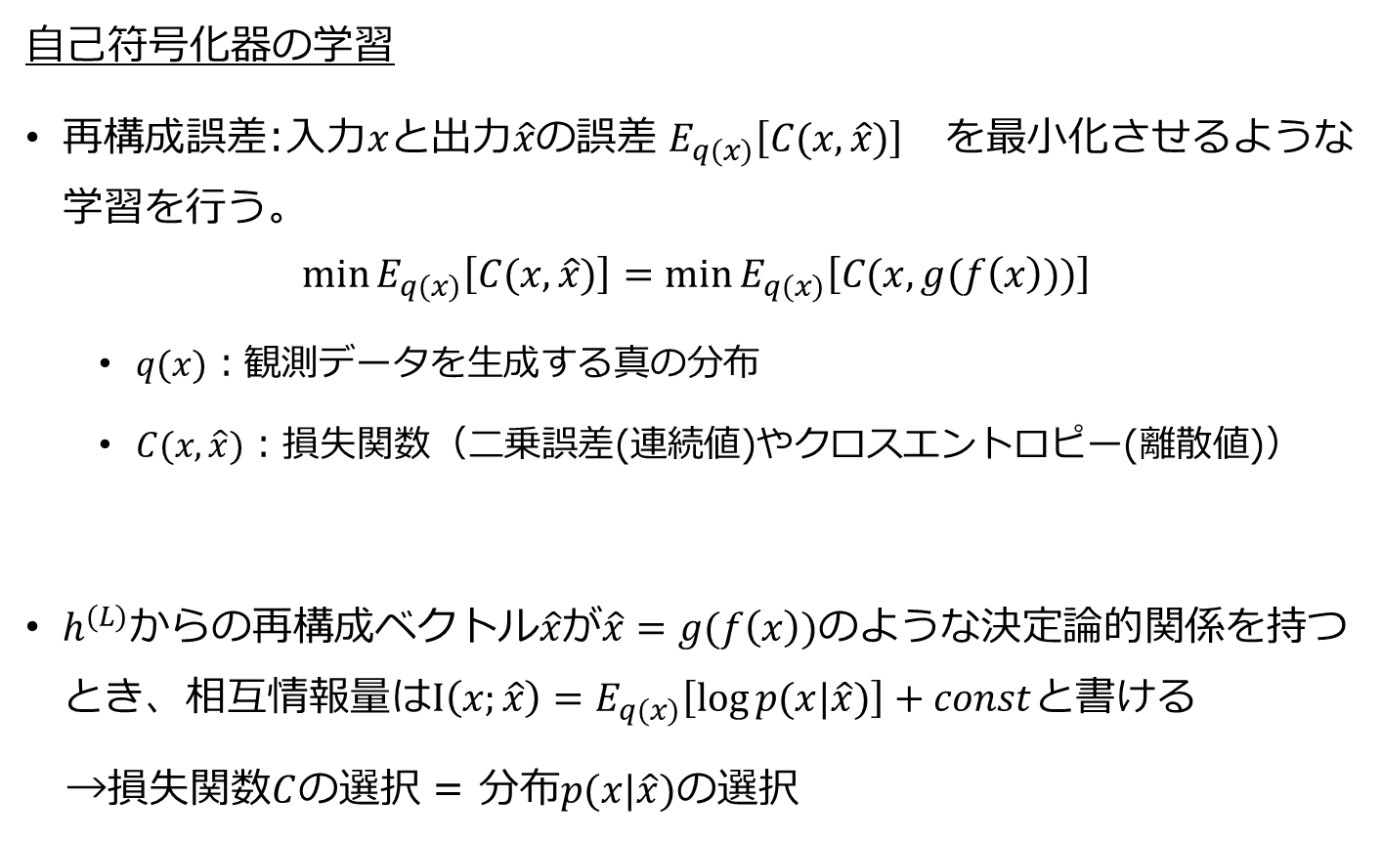
自己符号化器とその損失関数の定義
自己符号化器の学習
再構成誤差:入力$x$と出力$\hat{x}$の誤差 $E_{q(x)}\left[C(x,\hat{x})\right]$ を最小化させるような学習を行う。
$$\min_{}{E_{q(x)}\left[C(x,\hat{x})\right]}=\min_{}{E_{q(x)}\left[C(x,g(f\left(x\right)))\right]}$$
$q(x)：$観測データを生成する真の分布
$C(x,\hat{x})$：損失関数（二乗誤差(連続値)やクロスエントロピー(離散値)）
$h^{(L)}$からの再構成ベクトル$\hat{x}$が$\hat{x}=g(f\left(x\right))$のような決定論的関係を持つとき、相互情報量は$I\left(x;\hat{x}\right)=E_{q(x)}\left[\log{p(x|\hat{x})}\right]+const$と書ける
→損失関数$C$の選択 = 分布$p(x|\hat{x})$の選択

Slide 9
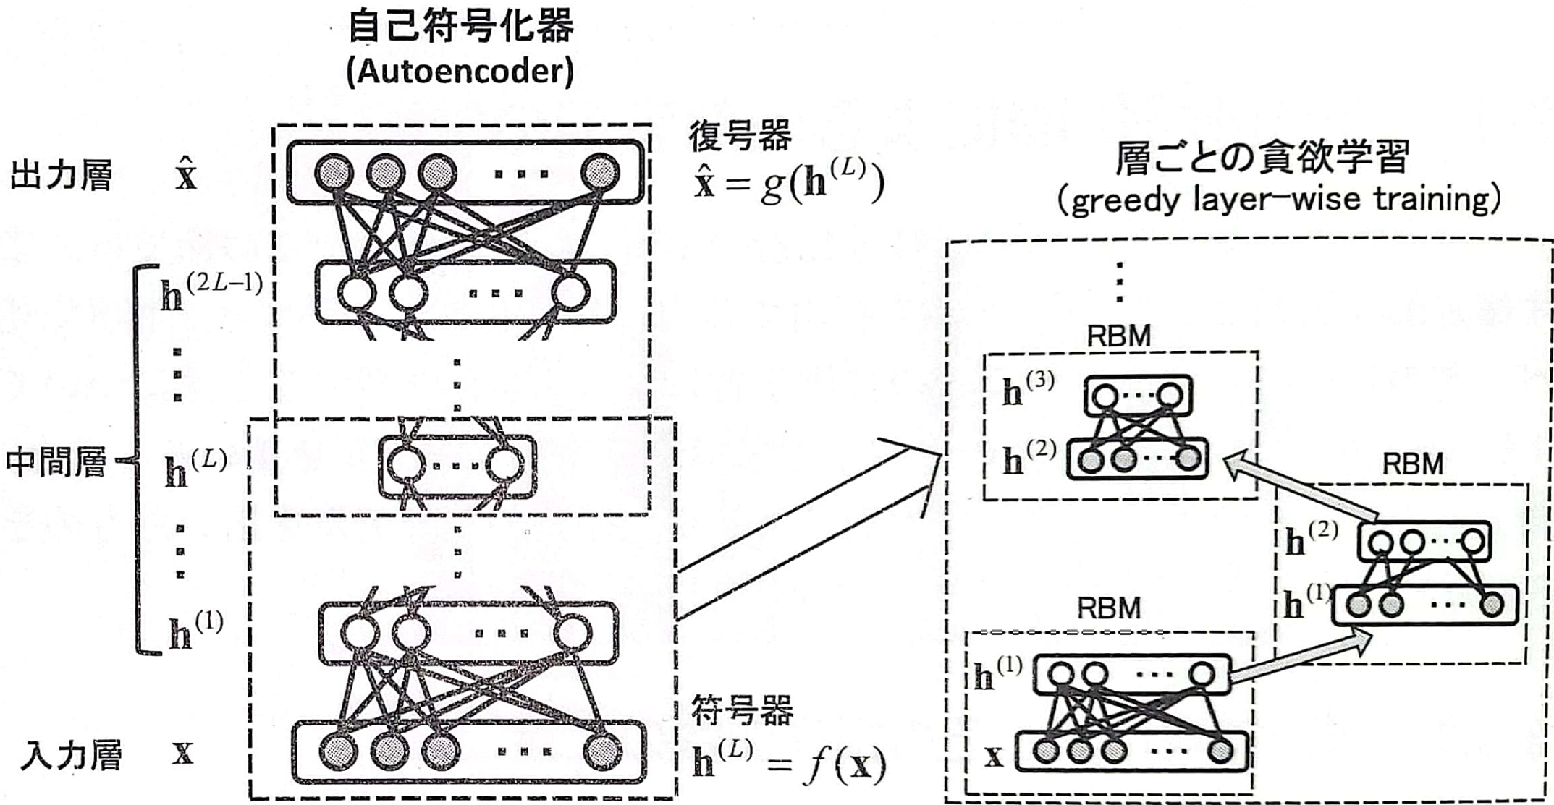
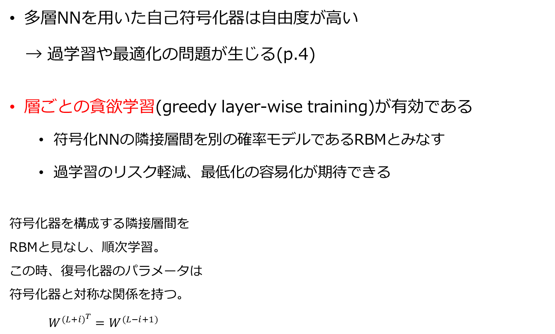
層ごとの貪欲学習を用いた自己符号化器の事前学習
多層NNを用いた自己符号化器は自由度が高い
→ 過学習や最適化の問題が生じる(p.4)
層ごとの貪欲学習(greedy layer-wise training)が有効である
符号化NNの隣接層間を別の確率モデルであるRBMとみなす
過学習のリスク軽減、最低化の容易化が期待できる
符号化器を構成する隣接層間を
RBMと見なし、順次学習。
この時、復号化器のパラメータは
符号化器と対称な関係を持つ。
$W^{{(L+i)}^{T}}=W^{(L−i+1)}$

Slide 10
確率的なモデルを用いた事前学習
制限ボルツマンマシン
指数型ハーモニウム族
指数型ハーモニウム族のCD法
CD法が最適化している損失関数
CD法と類似した額終息を与えるアルゴリズム
CD法から派生した学習則
確率的なモデルの事前学習と自己符号化器の学習の関係

Slide 11
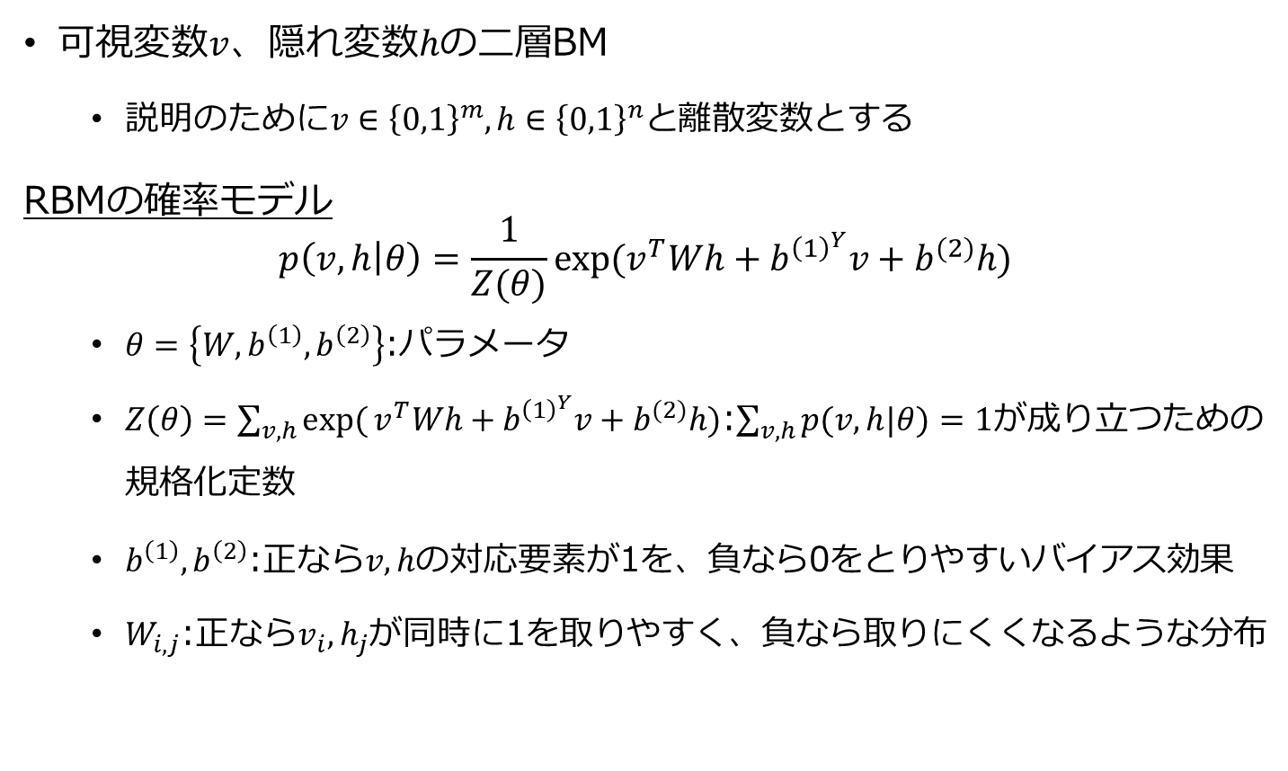
制限ボルツマンマシン（1/2）
可視変数$v$、隠れ変数$hの$二層BM
説明のために$v∈{\left\{0,1\right\}}^{m},h∈{\left\{0,1\right\}}^{n}$と離散変数とする
RBMの確率モデル
$$p\left(v,h | θ\right)=\frac{1}{Z(θ)}exp⁡(v^{T}Wh+b^{{\left(1\right)}^{Y}}v+b^{(2)}h)$$
$θ=\left\{W,b^{\left(1\right)},b^{\left(2\right)}\right\}$:パラメータ
$Z\left(θ\right)=\sum_{v,h}{exp⁡(}v^{T}Wh+b^{{\left(1\right)}^{Y}}v+b^{(2)}h)$:$\sum_{v,h}{p(v,h|θ)}=1が成り立つ$ための規格化定数
$b^{\left(1\right)},b^{\left(2\right)}$:正なら$v,hの$対応要素が1を、負なら0をとりやすいバイアス効果
$W_{i,j}$:正なら$v_{i},h_{j}$が同時に1を取りやすく、負なら取りにくくなるような分布
(3.2)

Slide 12
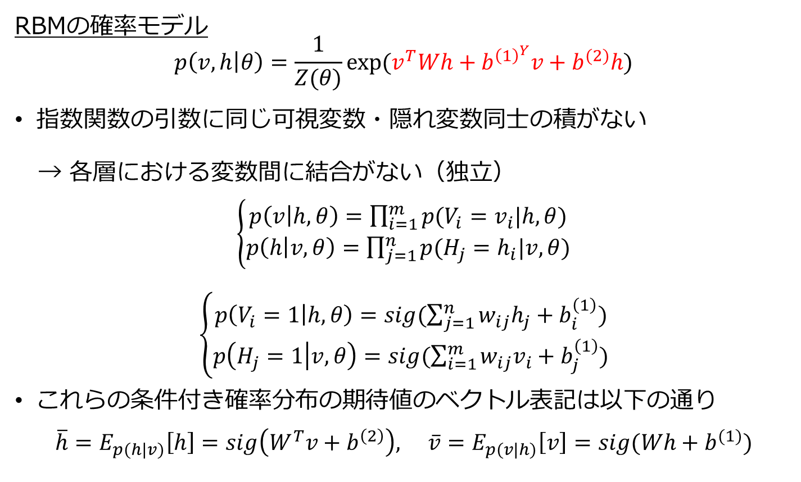
制限ボルツマンマシン（2/2）
RBMの確率モデル
$$p\left(v,h | θ\right)=\frac{1}{Z(θ)}exp⁡(v^{T}Wh+b^{{\left(1\right)}^{Y}}v+b^{(2)}h)$$
指数関数の引数に同じ可視変数・隠れ変数同士の積がない
→ 各層における変数間に結合がない（独立）
$\left\{\begin{aligned}p\left(v | h,θ\right)=\prod_{i=1}^{m}{p(V_{i}=v_{i}|h,θ)} \\ p\left(h | v,θ\right)=\prod_{j=1}^{n}{p(H_{j}=h_{i}|v,θ)}\end{aligned}\right.$
$\left\{\begin{aligned}p\left(V_{i}=1 | h,θ\right)=sig(\sum_{j=1}^{n}{w_{ij}h_{j}+b_{i}^{\left(1\right)}}) \\ p\left(H_{j}=1 | v,θ\right)=sig(\sum_{i=1}^{m}{w_{ij}v_{i}+b_{j}^{\left(1\right)}})\end{aligned}\right.$
これらの条件付き確率分布の期待値のベクトル表記は以下の通り
$$\overline{h}=E_{p(h|v)}\left[h\right]=sig\left(W^{T}v+b^{\left(2\right)}\right), \overline{v}=E_{p(v|h)}\left[v\right]=sig(Wh+b^{(1)})$$
(3.3)
(3.4)

Slide 13
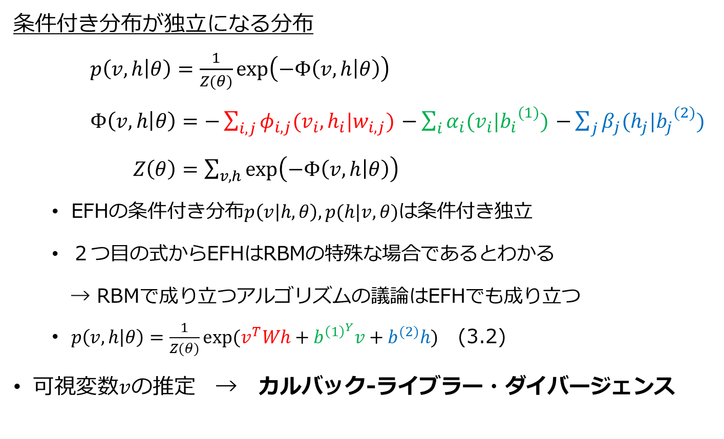
指数型ハーモニウム族（EFH）（1/4）
条件付き分布が独立になる分布
$p\left(v,h | θ\right)=\frac{1}{Z(θ)}\exp\left(−Φ\left(v,h | θ\right)\right)$
$Φ\left(v,h | θ\right)=−\sum_{i,j}{φ_{i,j}(v_{i},h_{i}|w_{i,j})}$ $−\sum_{i}{α_{i}(v_{i}|{b_{i}}^{(1)})}$ $−\sum_{j}{β_{j}(h_{j}|{b_{j}}^{(2)})}$
$Z\left(θ\right)=\sum_{v,h}{\exp\left(−Φ\left(v,h | θ\right)\right)}$
EFHの条件付き分布$p\left(v | h,θ\right),p(h|v,θ)$は条件付き独立
２つ目の式からEFHはRBMの特殊な場合であるとわかる
→ RBMで成り立つアルゴリズムの議論はEFHでも成り立つ
$p\left(v,h | θ\right)=\frac{1}{Z(θ)}exp⁡(v^{T}Wh+b^{{\left(1\right)}^{Y}}v+b^{(2)}h)$ (3.2)
可視変数$v$の推定 → カルバック-ライブラー・ダイバージェンス
(3.5)

Slide 14
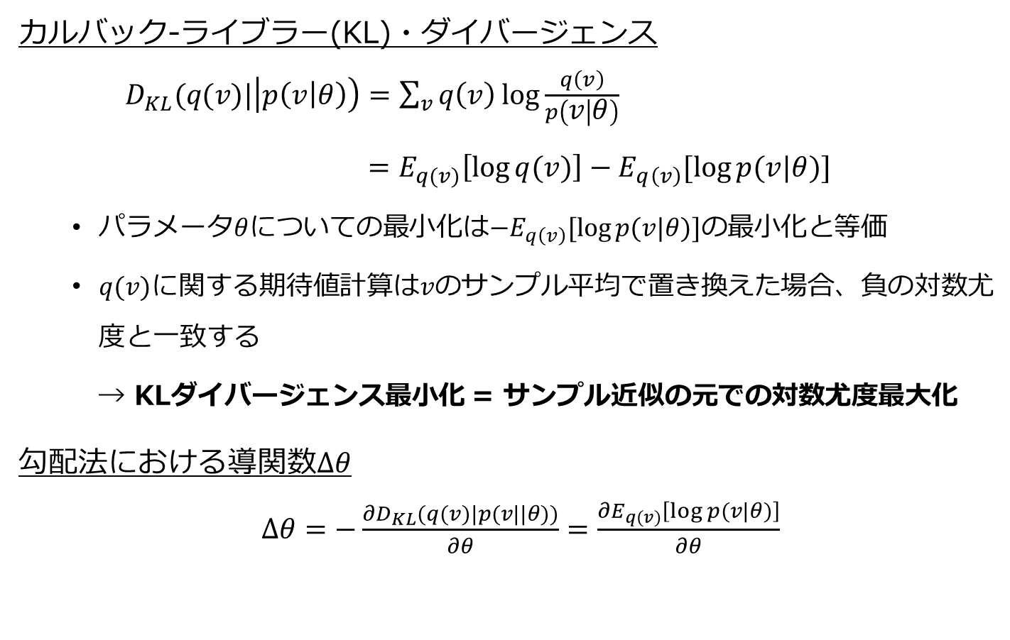
指数型ハーモニウム族（EFH） （2/4）
カルバック-ライブラー(KL)・ダイバージェンス
$D_{KL}(q(v)|\left|p\left(v | θ\right)\right)=\sum_{v}{q\left(v\right)\log{\frac{q\left(v\right)}{p\left(v | θ\right)}}}$
$=E_{q(v)}\left[\log{q(v)}\right]−E_{q\left(v\right)}[\log{p(v|θ)}]$
パラメータ$θ$についての最小化は$−E_{q\left(v\right)}[\log{p(v|θ)}]$の最小化と等価
$q(v)$に関する期待値計算は$v$のサンプル平均で置き換えた場合、負の対数尤度と一致する
→ KLダイバージェンス最小化 = サンプル近似の元での対数尤度最大化
勾配法における導関数$Δθ$
$Δθ=−\frac{∂D_{KL}(q(v)|p(v||θ))}{∂θ}=\frac{∂E_{q(v)}\left[\log{p(v|θ)}\right]}{∂θ}$
(3.7)
(3.8)

Slide 15
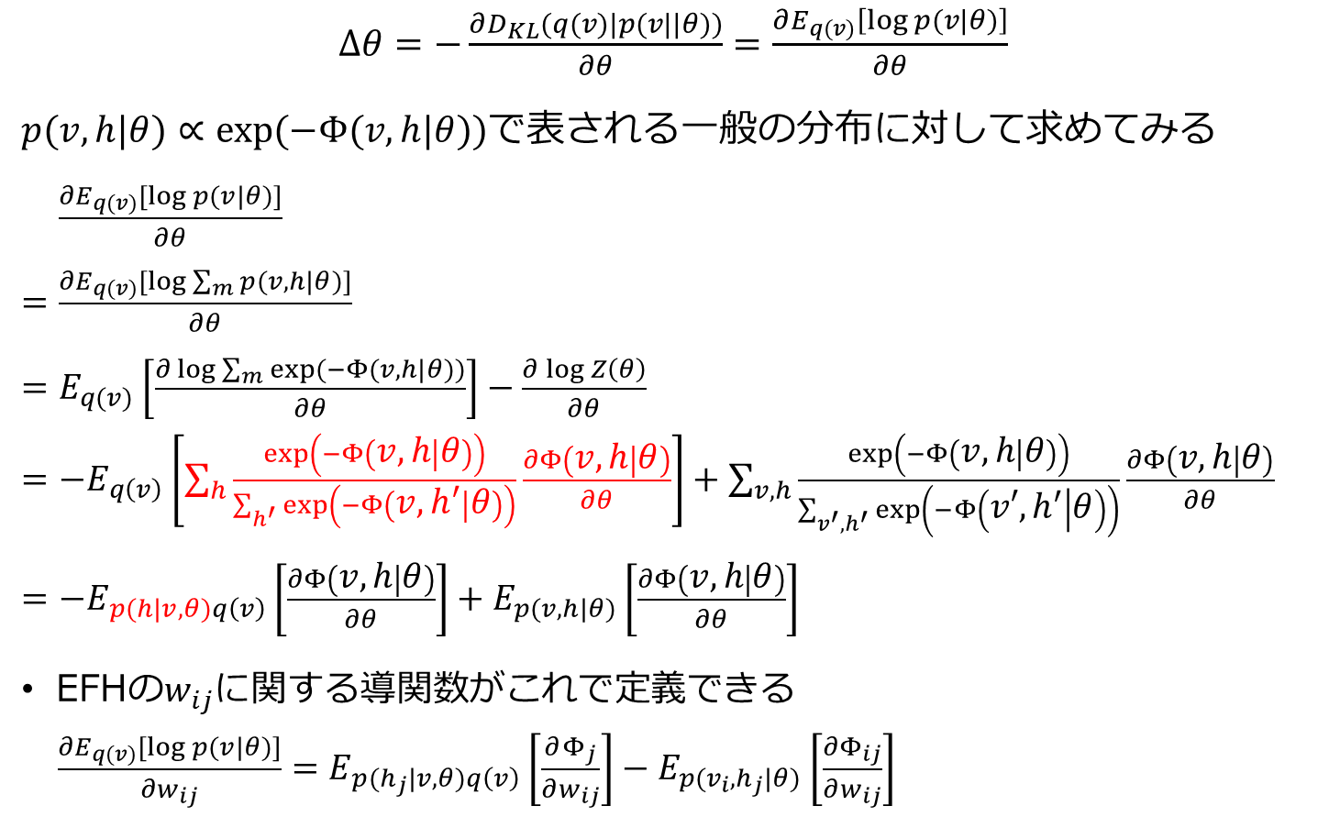
指数型ハーモニウム族（EFH） （3/4）
$Δθ=−\frac{∂D_{KL}(q(v)|p(v||θ))}{∂θ}=\frac{∂E_{q(v)}\left[\log{p(v|θ)}\right]}{∂θ}$
$p(v,h|θ)∝exp⁡(−Φ(v,h|θ))$で表される一般の分布に対して求めてみる
$\frac{∂E_{q(v)}\left[\log{p(v|θ)}\right]}{∂θ}$
$=\frac{∂E_{q(v)}\left[\log{\sum_{m}{p(v,h|θ)}}\right]}{∂θ}$
$=E_{q(v)}\left[\frac{∂\log{\sum_{m}{exp⁡(−Φ(v,h|θ))}}}{∂θ}\right]−\frac{∂\log{Z\left(θ\right)}}{∂θ}$
$=−E_{q\left(v\right)}\left[\sum_{h}{\frac{\exp\left(−Φ\left(v,h | θ\right)\right)}{\sum_{h^{′}}{\exp\left(−Φ\left(v,h^{′} | θ\right)\right)}}}\frac{∂Φ\left(v,h | θ\right)}{∂θ}\right]+\sum_{v,h}{\frac{\exp\left(−Φ\left(v,h | θ\right)\right)}{\sum_{v^{′},h^{′}}{\exp\left(−Φ\left(v′,h^{′} | θ\right)\right)}}\frac{∂Φ\left(v,h | θ\right)}{∂θ}}$
$=−E_{p(h|v,θ)q\left(v\right)}\left[\frac{∂Φ\left(v,h | θ\right)}{∂θ}\right]+E_{p(v,h|θ)}\left[\frac{∂Φ\left(v,h | θ\right)}{∂θ}\right]$
EFHの$w_{ij}$に関する導関数がこれで定義できる
$\frac{∂E_{q(v)}\left[\log{p(v|θ)}\right]}{∂w_{ij}}=E_{p(h_{j}|v,θ)q\left(v\right)}\left[\frac{∂Φ_{j}}{∂w_{ij}}\right]−E_{p(v_{i},h_{j}|θ)}\left[\frac{∂Φ_{ij}}{∂w_{ij}}\right]$
(3.8)
(3.9)
(3.10)

Slide 16
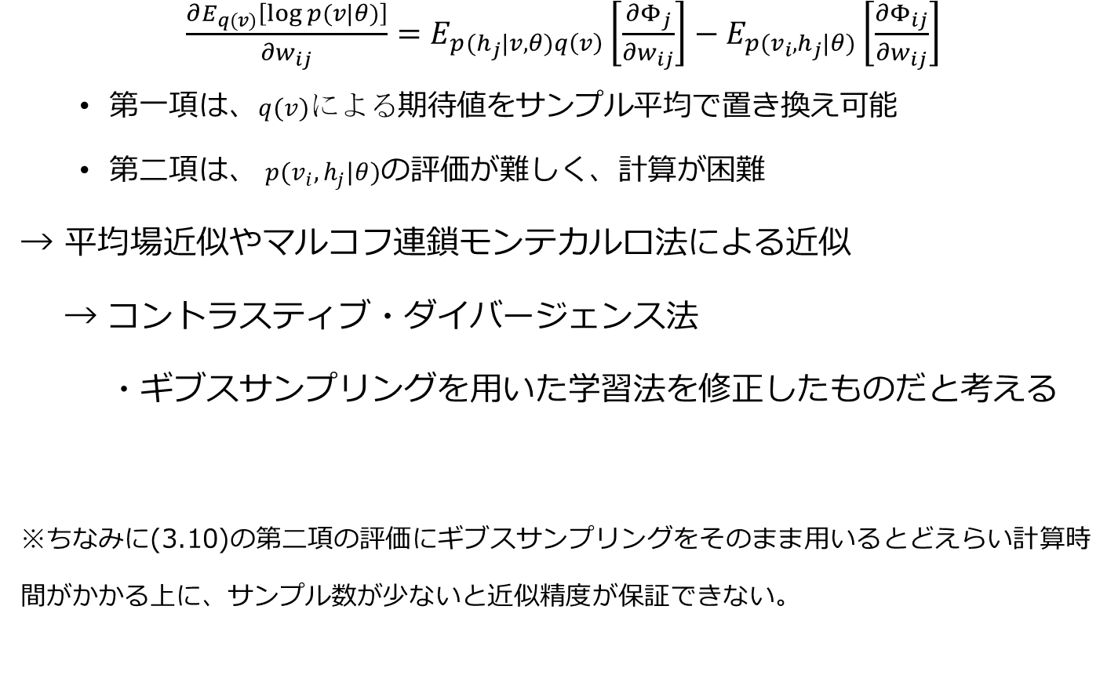
指数型ハーモニウム族（EFH） （4/4）
$\frac{∂E_{q(v)}\left[\log{p(v|θ)}\right]}{∂w_{ij}}=E_{p(h_{j}|v,θ)q\left(v\right)}\left[\frac{∂Φ_{j}}{∂w_{ij}}\right]−E_{p(v_{i},h_{j}|θ)}\left[\frac{∂Φ_{ij}}{∂w_{ij}}\right]$
第一項は、$q(v)による$期待値をサンプル平均で置き換え可能
第二項は、 $p(v_{i},h_{j}|θ)$の評価が難しく、計算が困難
→ 平均場近似やマルコフ連鎖モンテカルロ法による近似
→ コントラスティブ・ダイバージェンス法
・ギブスサンプリングを用いた学習法を修正したものだと考える
※ちなみに(3.10)の第二項の評価にギブスサンプリングをそのまま用いるとどえらい計算時間がかかる上に、サンプル数が少ないと近似精度が保証できない。
(3.10)

Slide 17
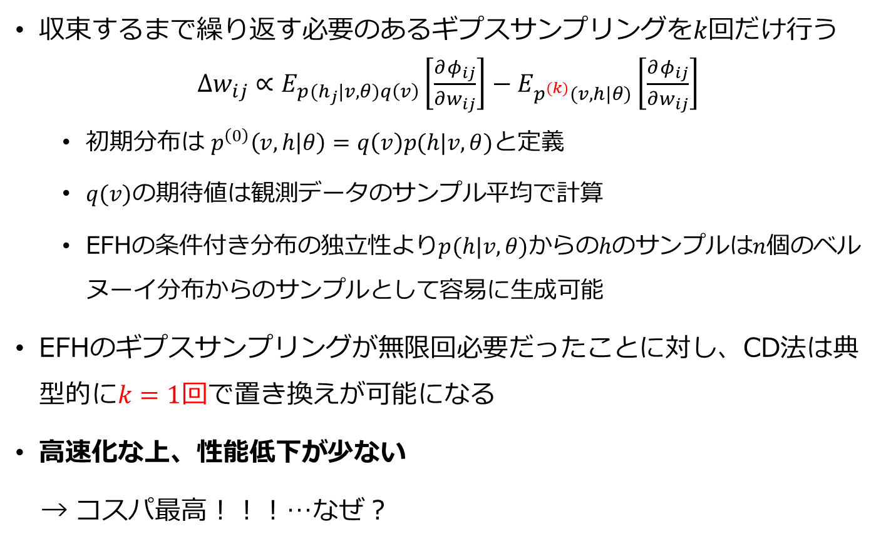
EFHのコントラスティブ・ダイバージェンス法による学習
収束するまで繰り返す必要のあるギプスサンプリングを$k$回だけ行う
$∆w_{ij}∝E_{p(h_{j}|v,θ)q\left(v\right)}\left[\frac{∂φ_{ij}}{∂w_{ij}}\right]−E_{p^{(k)}(v,h|θ)}\left[\frac{∂φ_{ij}}{∂w_{ij}}\right]$
初期分布は $p^{\left(0\right)}\left(v,h | θ\right)=q\left(v\right)p(h|v,θ)$と定義
$q(v)$の期待値は観測データのサンプル平均で計算
EFHの条件付き分布の独立性より$p(h|v,θ)$からの$h$のサンプルは$n$個のベルヌーイ分布からのサンプルとして容易に生成可能
EFHのギプスサンプリングが無限回必要だったことに対し、CD法は典型的に$k=1$回で置き換えが可能になる
高速化な上、性能低下が少ない
→ コスパ最高！！！…なぜ？

Slide 18
CD法が最適化している損失関数
CD法が最適化している損失関数が何かははっきりしない
対数尤度の最急勾配の良い近似
対数尤度とは異なる損失関数
もくじ
対数尤度の展開による近似
コントラスティブ・ダイバージェンスの最小化
Detailed Balance Learning 法としての損失関数
これらの研究について紹介

Slide 19
対数尤度の展開による近似
対数尤度の級数展開
パラメータで微分
期待値を取る
剰余項を無視して近似導関数を導出（勾配法）

Slide 20
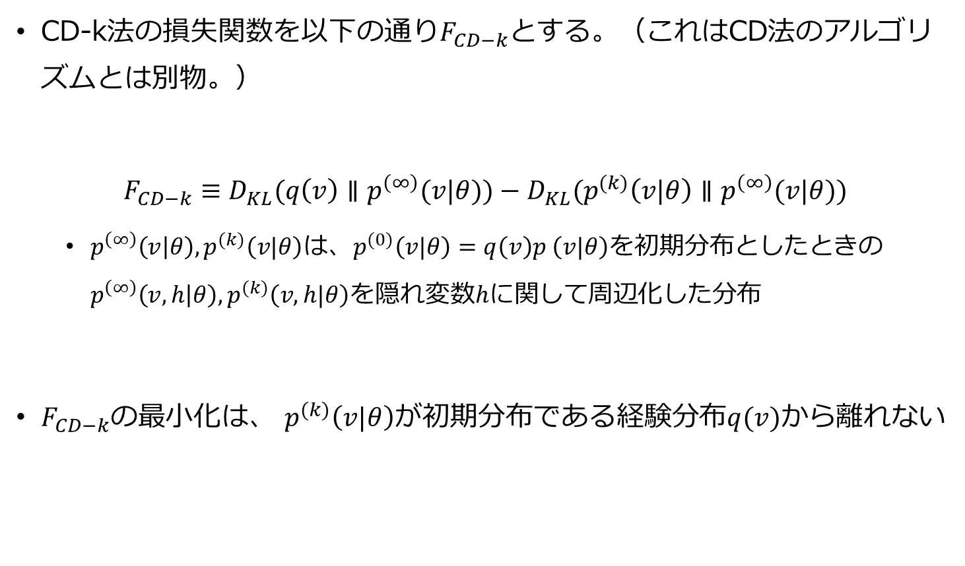
コントラスティブ・ダイバージェンスの最小化
CD-k法の損失関数を以下の通り$F_{CD−k}$とする。（これはCD法のアルゴリズムとは別物。）
$$F_{CD−k}≡D_{KL}(q\left(v\right)∥p^{\left(∞\right)}(v|θ))−D_{KL}(p^{(k)}\left(v|θ\right)∥p^{\left(∞\right)}(v|θ))$$
$p^{\left(∞\right)}\left(v | θ\right), p^{(k)}\left(v|θ\right)$は、$p^{(0)}\left(v|θ\right)=q\left(v\right)p \left(v|θ\right)$を初期分布としたときの$p^{\left(∞\right)}\left(v,h | θ\right), p^{(k)}\left(v,h|θ\right)$を隠れ変数$h$に関して周辺化した分布
$F_{CD−k}$の最小化は、 $p^{(k)}\left(v|θ\right)$が初期分布である経験分布$q(v)$から離れない

Slide 21
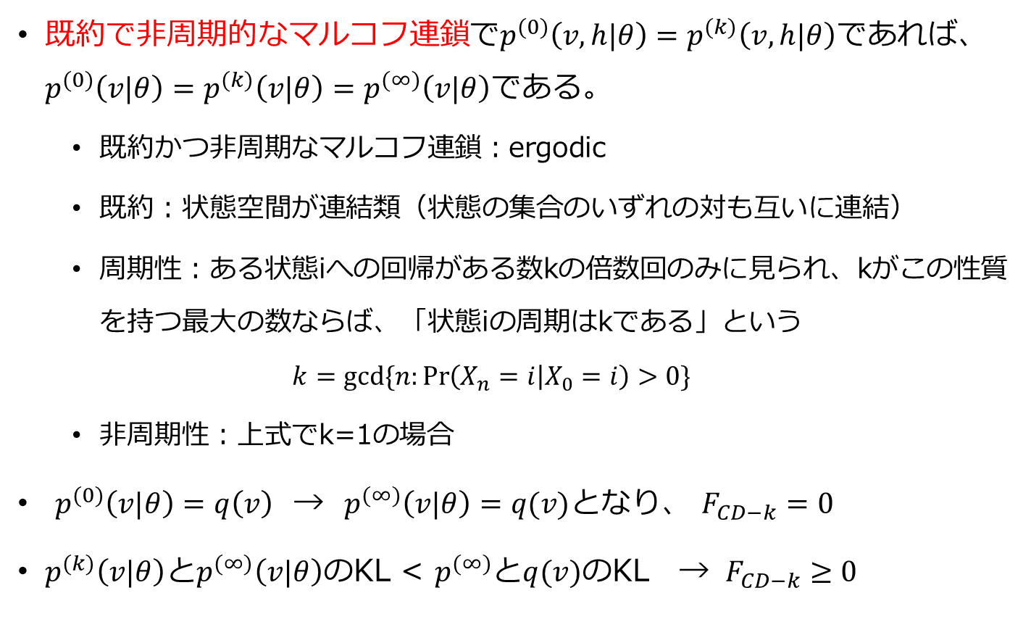
コントラスティブ・ダイバージェンスの最小化
既約で非周期的なマルコフ連鎖で$p^{(0)}\left(v,h|θ\right)=p^{(k)}\left(v,h|θ\right)$であれば、 $p^{(0)}\left(v|θ\right)=p^{(k)}\left(v|θ\right)=p^{(∞)}\left(v|θ\right)$である。
既約かつ非周期なマルコフ連鎖：ergodic
既約：状態空間が連結類（状態の集合のいずれの対も互いに連結）
周期性：ある状態iへの回帰がある数kの倍数回のみに見られ、kがこの性質を持つ最大の数ならば、「状態iの周期はkである」という
$$k=gcd⁡\{n:\operatorname{Pr}\left(X_{n}=i | X_{0}=i\right)>0\}$$
非周期性：上式でk=1の場合
$p^{(0)}\left(v|θ\right)=q\left(v\right)$ → $p^{(∞)}\left(v|θ\right)=q(v)$となり、 $F_{CD−k}=0$
$p^{(k)}\left(v|θ\right)$と$p^{(∞)}\left(v|θ\right)$のKL < $p^{(∞)}$と$q(v)$のKL → $F_{CD−k}≥0$

Slide 22
Detailed Balance Learning 法としての損失関数

Slide 23
CD法と類似した学習則を与えるアルゴリズム
最小確立流法

Slide 24
CD法から派生した学習則
継続的CD法

Slide 25
確率的なモデルの事前学習と自己符号化器の学習の関係

Slide 26
確定的なモデルを用いた事前学習
教師なし学習による確定的なモデルの学習
教師あり学習による確定的なモデルの学習

Slide 27
教師なし学習による確定的なモデルの学習

Slide 28
教師あり学習による確定的なモデルの学習

Slide 29
Product of Experts の学習法としてのCD法

Slide 30
Product of Experts の学習法としてのCD法

Slide 31
おわりに

Slide 32
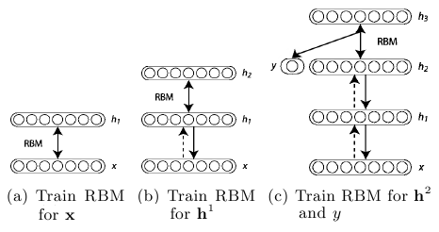
結局事前学習って何？
Deep Belief NetworkとしてHintonによって提案された、深層学習の勾配消失を防ぐ層毎の学習方法。
各層を、可視層・隠れ層の２層のRPMとして事前に学習させ、それを用いてファインチューニングする
NNが特徴抽出も行えるようになった。実際には白色化を行うことが有効であることも示されているらしい。

